Slide 1
DMAIC
Fase ANALYZE- ANALISAR

Slide 2
Quais as principais perguntas a serem respondidas?
Qual o processo Gerador do Problema?
Quais são as causas potenciais que mais influenciam no problema?
Será necessário revisar o mapa de processo?
As causas potenciais foram priorizadas?
As causas priorizadas foram comprovadas (quantificadas)?
Quais são as causas fundamentais?

Slide 3
Principais ferramentas
VSM – Mapa de Fluxo de Valor
Mapa de processo
Diagrama de Ishikawa + Matriz de Esforço x Impacto Diagramas de Disperção Y’s e X’s
Matriz de Priorização(Causas)

Slide 4
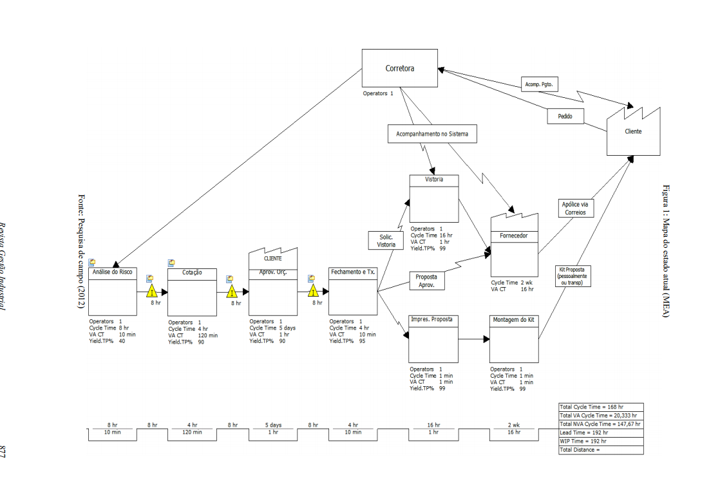

Slide 5
Conceitos que iremos trabalhar
Lead time (Tempo de atravessamento) - Finais de semana, feriados, horas não trabalhadas em que o trâmite ficou parado.
Cycle Time(Tempo de Ciclo) - Tempo que efetivamente foi trabalhado na atividade
Takt Time – Ritmo da demanda de licitações.
Value Add ( Agregação de valor) – Atividades que agregam valor ao trâmite final. Criação do Estudo de viabilidade, Criação do Projeto Básico. Aprovação de Orçamento.
Non Value Add (Sem agregação de valor) – Atividades que estão no processo porém não necessariamente transformam alguma saída relevante. Por exemplo validação /revisão de um Projeto Básico. Pode ser uma tarefa que garanta a qualidade contudo , o processo por si só deve garantir a qualidade em cada uma de suas fases “mistake-proofing “ (a prova de Erros) . Outro exemplo : Analistas de Testes em desenvolvimento de sistemas.
Eles involvem os 8 desperdícios mais graves no Lean que veremos no próximo slide

Slide 6
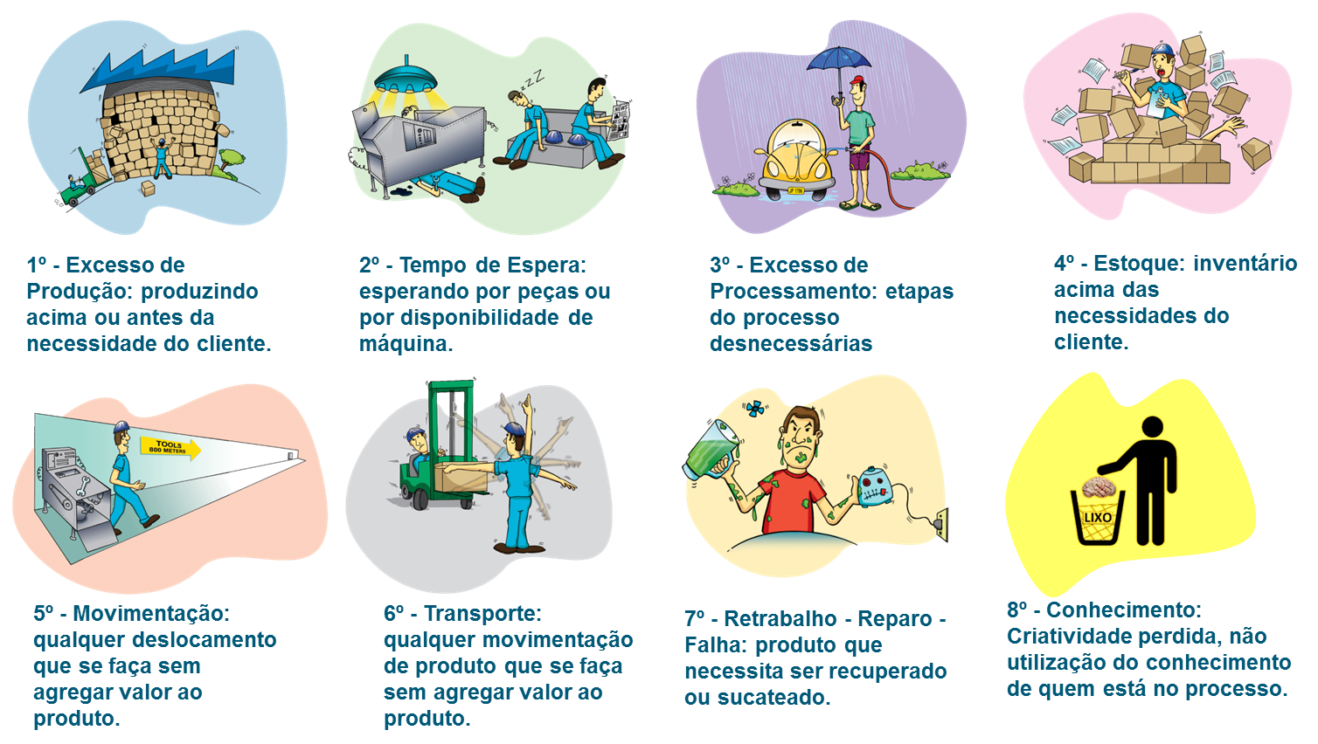

Slide 7
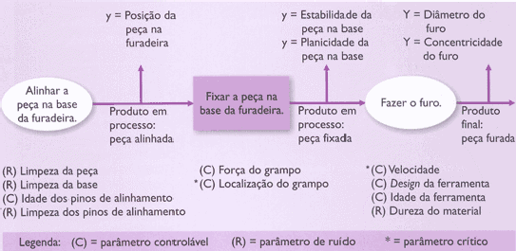
Mapa de Processos

Slide 8
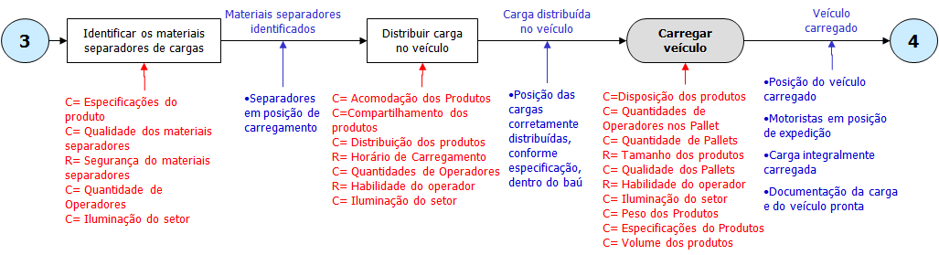
Mapa de Processos

Slide 9
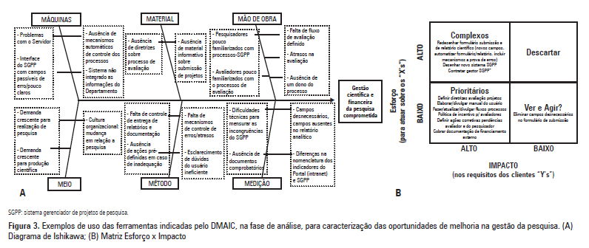
Diagrama de Ishikawa + Matrix Esforço x Impacto

Slide 10
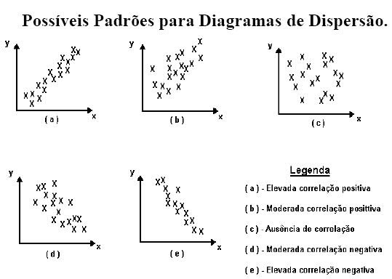
Diagrama de Dispersão

Slide 11
Plano de atividades TER Analyze
Mapear atividades –Mapa de Processo detalhado de uma forma de contratação crítica
Identificar algum PAD crítico para mapear
Extrair no formato adotado no Banco de Dados
Rastrear tarefas do mapa de processo com cada trâmite relevante
Calcular Lead Time , Cycle Time , Valor agregado e não agregado
Criar VSM Estado Atual
Identificar causas priorizar e comprovar
Desenhar VSM Estado Futuro

